Slide 1
WebApp - Aprender Análise e Síntese de Circuitos
Inception
André Clérigo, 98485
Carlos Costa, 88755
Cláudio Asensio, 98433
Edgar Sousa, 98757
Hugo Domingos, 98502
Tiago Marques,98459
Projeto em Eng de Computadores e Informática
Professor José Moreira
Departamento de Eletrónica e Telecomunicações

Slide 2
Contexto / Problemas
Face a dificuldades sentidas por alunos de Análise de Circuitos, foi idealizado por ex-alunos apoiados pelo docente da cadeira, uma Plataforma Web que ajude os alunos que encontram esta temática pela primeira vez.
Esta plataforma irá conter recursos educativos em forma de exercícios com resolução passo-a-passo, testes por temas, testes em modelo exame e jogos iterativos com desafios entre alunos em contexto dentro e fora de aula.

Slide 3
Objetivos
Página de docente
Inserção e modificação de exercícios
Criação de grupos (turmas)
Página de aluno
Geração automática de exercícios com variantes
Modelo de desempenho de aluno/turma
Jogos e desafios em cotexto educativo

Slide 4
Tarefas
Familiarização com a Backend do Circuit Solver
Criação da Base de Dados (desempenho, rankings, categorizar perguntas, etc)
Design do UI/UX
Familiarização em Angular e Django
Síntese de página para docente
Síntese de página para utilizador (aluno)
Implementação de sistemas de segurança
Calendarização de eventos
Implementação de game engine
Criar banco de perguntas com soluções detalhadas

Slide 5
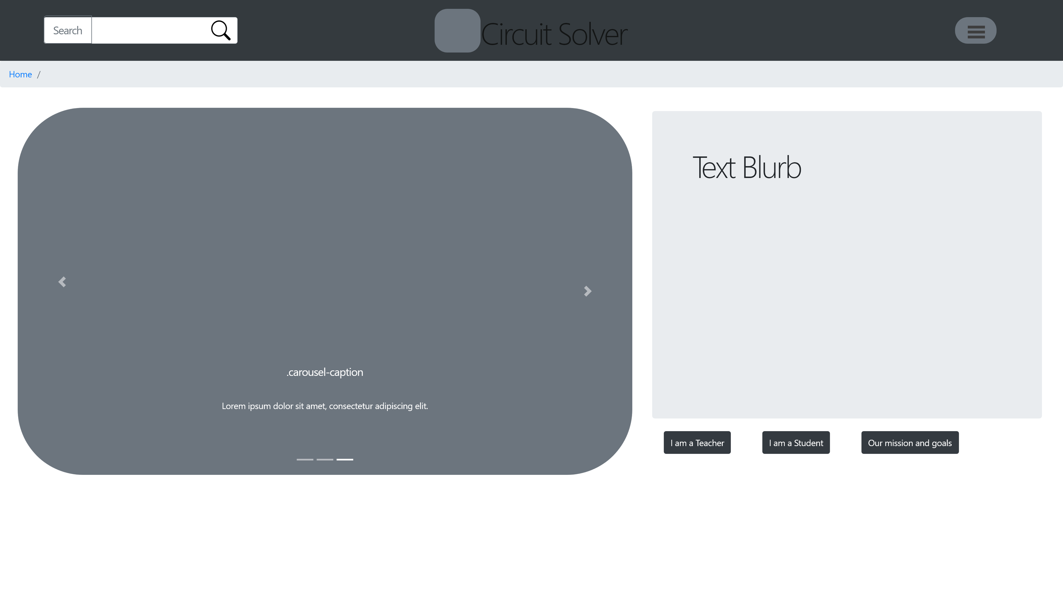
Resultados esperados

Slide 6
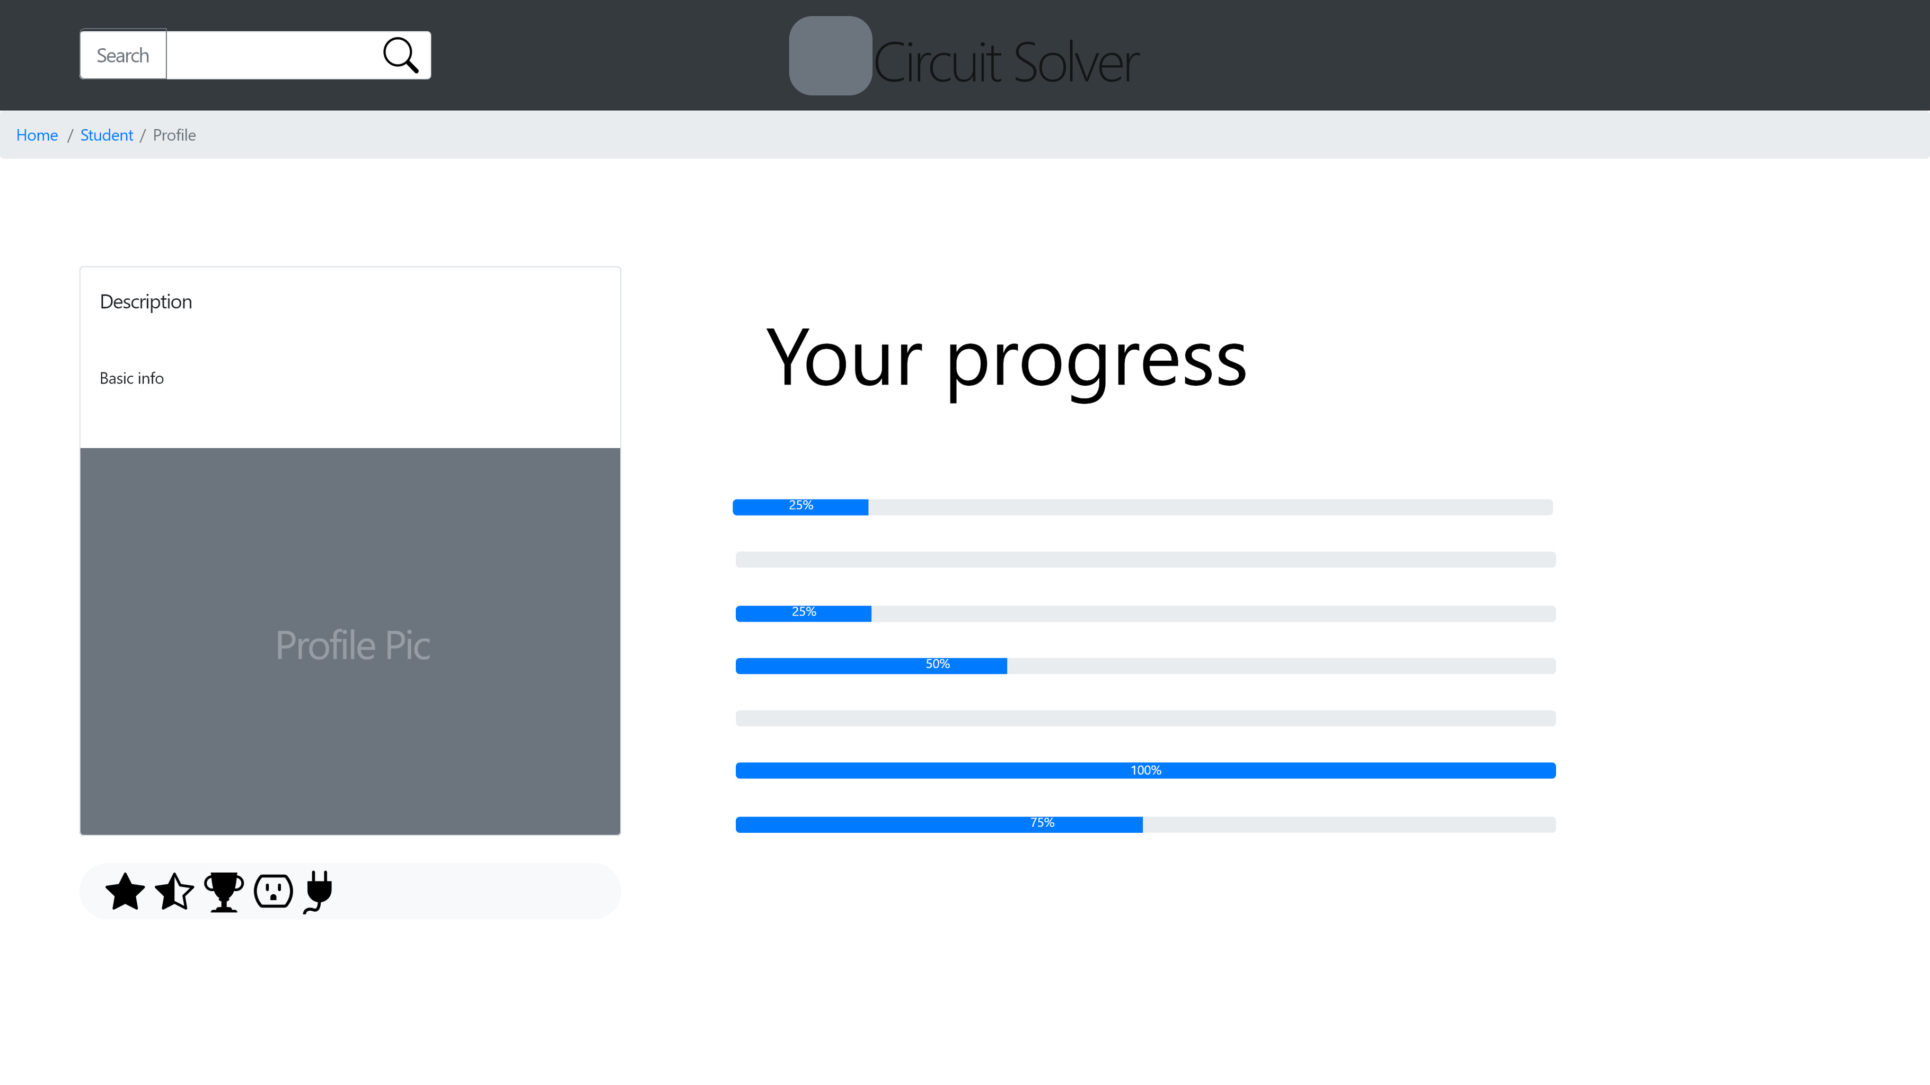
Resultados esperados

Slide 7
Trabalho relacionado
Como foi referido anteriormente este projeto não é novo, já houve alunos que trabalharam com o objetivo de fazer esta plataforma. O trabalho desenvolvido consiste maioritariamente em dois módulos um deles é uma ferramenta que tira proveito do SPICE (software de simulação de circuitos eletrónicos) e chama-se "SPICE-Parser". Este parser é usado para auxiliar um outro módulo chamado "CircuitSolver" que cria e resolve circuitos eletrónicos descritos em texto.
Usando este módulo, o docente poderá automatizar a criação de vários exercícios, tendo apenas que descrever 1 circuito eletrónico e escolher quantas variações desse problema vai querer gerar. O "CircuitSolver" irá criar esses circuitos, resolvê-los e gerar 1 resposta correta e 3 incorretas.

Slide 8
Calendário do projeto
Tarefa | Descrição | Pessoas | Outubro | Novembro | Dezembro | Janeiro | Fevereiro | Março | Abril | Maio | Junho
1 | Familiarização com a Backend do Circuit Solver | 3
2 | Criação da Base de Dados (desempenho, rankings, categorizar perguntas, etc) | 6
3 | Design do UI/UX | 6
4 | Familiarização em Angular e Django | 6
5 | Síntese de página para docente | 3-4
6 | Síntese de página para utilizador (aluno) | 3-4
7 | Implementação de sistemas de segurança | 2-3
8 | Calendarização de eventos | 2-3
9 | Implementação de game engine | 2
10 | Criar banco de perguntas com soluções detalhadas | 6
11 | Documentação | 3

Slide 9

Plano de comunicação
No nosso projeto vamos usar a plataforma GitHub para controlo de versões de software, iremos também aproveitar as features do GitHub para automatizar o nosso worflow, isto é, correr testes quando o código do repositório é alterado.

Slide 10

Plano de comunicação
Para coordenação de tarefas entre a equipa iremos usar o Trello. Este serviço irá conter o progresso de todo o nosso projeto incluindo milestones e bug reports estando integrado com o Google Calendar e os repositórios do GitHub.
Para a comunicação entre alunos e docentes iremos priveligiar reuniões entre alunos, sendo que a informação relevante (filtrada) apenas é passada aos docentes por 1 elemento responsável por essa tarefa.

Slide 11
Atribuições
Tarefa 1 (André & Carlos & Tiago):
Reunir em conjunto com antigos alunos para entender o trabalho que foi desenvolvido anteriormente, de modo, a conseguir aproveitar o máximo de código possível para a nossa WebApp.
Tarefa 2 (Todos):
Criação da Base de Dados que irá ser utilizada pela WebApp para exibir rankings, desempenho individual e de grupo, etc…
Tarefa 3 (Todos):
Desenvolvimento de Interface visual com Angular

Slide 12
Atribuições
Tarefa 4 (Todos):
Familiarização com Angular e Django de modo a criar uma WebApp Full Stack com a ajuda do coordenador Hélder Zagalo
Tarefa 5 (Carlos & Hugo & Tiago):
Implementação da página do docente onde este pode criar turmas, inserir/modificar perguntas e criar eventos
Tarefa 6 (André & Cláudio & Edgar):
Implementação da página do aluno onde este pode ver as suas estatísticas, realizar testes do tipo exame, desafiar colegas e estudar o banco de exercícios.

Slide 13
Atribuições
Tarefa 7 (André & Edgar & Hugo):
Implementar os sistemas de segurança necessários para assegurar o banco de dados dos exercícios e dos utilizadores
Tarefa 8 (Carlos & Cláudio & Tiago):
A implementação de um sistema de notificações sobre eventos e avaliações. Os alunos poderão praticar a matéria sobre a qual a avaliação irá incidir
Tarefa 9 (Cláudio & Tiago):
Implementação da engine que vai servir para os desafios entre alunos

Slide 14
Atribuições
Tarefa 10 (Todos):
Com a ajuda de exercícios fornecidos pelo professor Nuno Matos, bem como, a utilização do software CircuitSolver, iremos criar um vasto banco de exercícios que a nossa WebApp irá utilizar no início e que depois poderá ser alargado com a ajuda de outros docente
Tarefa 11 (André & Edgar & Hugo):
Documentação de todo o projeto

